Slide 1
JOBS

Slide 2
BASICS
Introduction

Slide 3
BASICS
Words and images

Slide 4
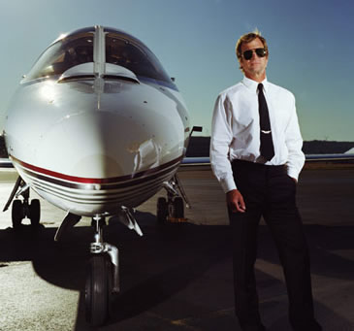
pilot– el piloto

Slide 5
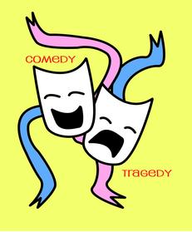
playwriter – el dramaturgo

Slide 6
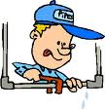
plumber – el fontanero

Slide 7

policeman – agente de policía

Slide 8
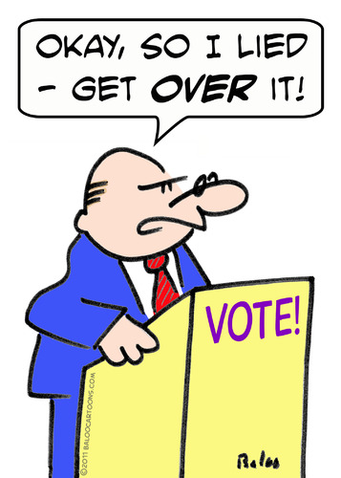
politician– el político

Slide 9
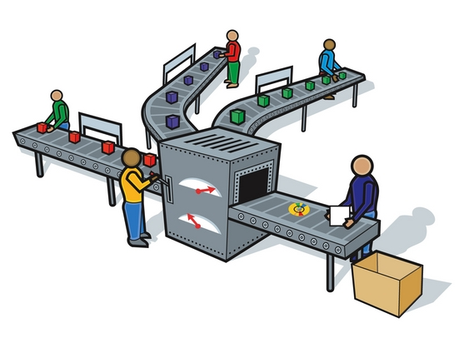
producer – el productor

Slide 10

programmer – el programador

Slide 11

psychiatrist – la psiquiatra

Slide 12

mechanic– el mecánico

Slide 13
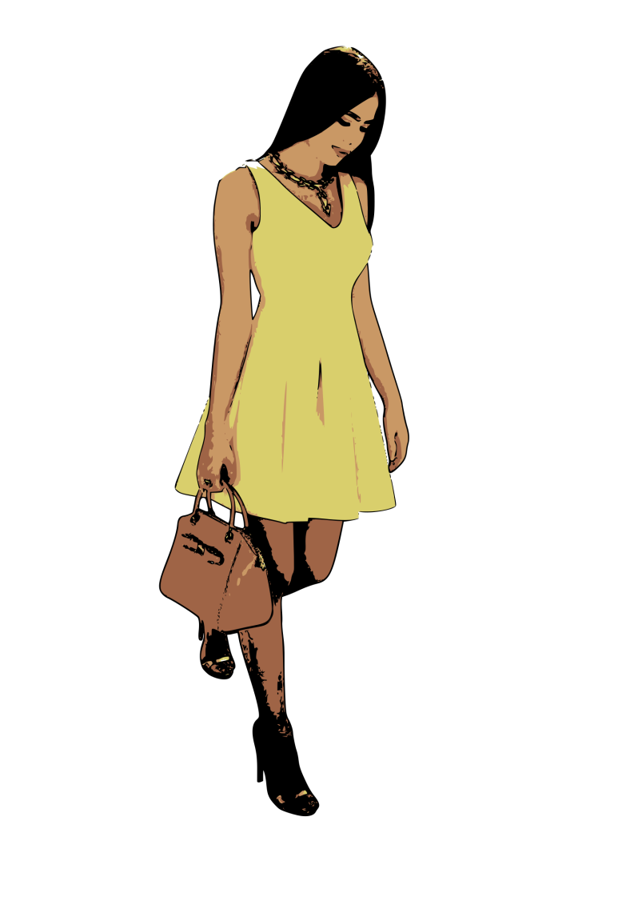
model – el modelo

Slide 14
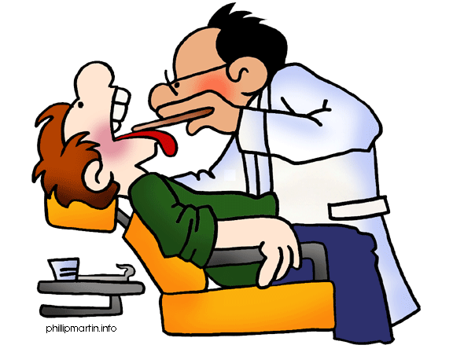
dentist– el dentista

Slide 15

chef – el cocinero/a

Slide 16
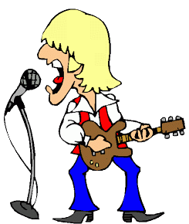
singer – la cantate

Slide 17

nurse– la enfermero/a

Slide 18
BASICS
Sentences

Slide 19
Sentences
En qué trabajas? – What is your job?
Mi trabajo. – My job.
El actor disfruta de su trabajo. – The male actor enjoys his job.
Ella es una artista incredible. – She is an amazing artist.
Mi papa es un autor. – My dad is an author.

Slide 20
Sentences
El barman trabaja por la noche. – The bartender works at night.
Su padre en un cocinera. – Her dad is a cook.
Ese cocinero trabaja en Kani House. – That chef works at Kani House.
El dentista limpia sus dientes. – The dentist cleans his teeth.
Fui al doctor. – I went to the doctor.

Slide 21
Sentences
El ingeniera hace un monton de dinero. – The engineer makes a lot of money.
El musico toca la guitarra. – The musician play guitar.
El portera dice hola. – The gate keeper says hi.
El programador trabaja en la computadora. – Programmer works on computer.
La enfermera trabaja en el hospital. – Nurse works in hospital.

